Slide 1

《电子商务物流管理》
项目二 电子商务采购管理

Slide 2

项目二 电子商务采购管理
导语
从采购管理开始
对电商企业而言，为了满足生产经营需要，向供应商购买产品获取服务的行为称为采购。采购事实上已经成为物流的一个延伸职能，而且商品采购批量、采购周期、采购方式、采购流程等将直接影响电商企业的仓储成本和运输成本，需要统筹管理，因此学习“电子商务物流管理”课程要从采购管理开始

Slide 3
项目内容
学习目标是理解采购与采购管理的基本概念，掌握制订采购计划的方法、实施采购作业流程，具备编制采购计划的能力、寻找供应商的能力、签订采购合同的能力、采购绩效评估能力、采购管理系统操作能力等
01
知识准备
02
工作任务
03
实践应用
04
任务拓展

Slide 4
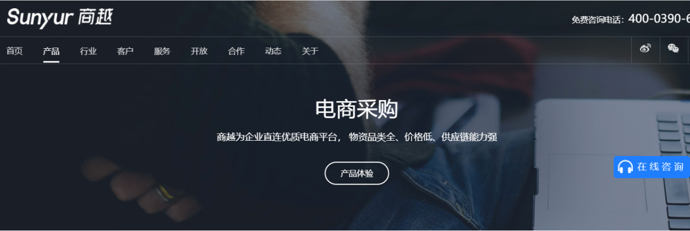
商越的数字化采购方案

Slide 5

思考
商越的数字化采购方案与传统采购相比优势在哪里？
商越的数字化采购流程是怎样的？
非生产采购指的是什么？具备什么特点？

Slide 6
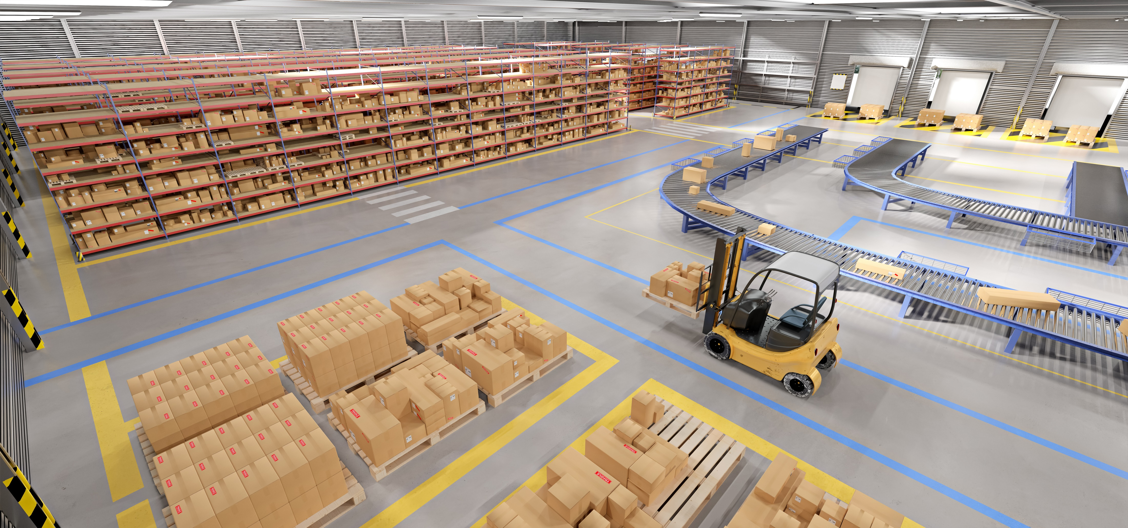
01
知识准备
采购管理概念 采购方式

Slide 7
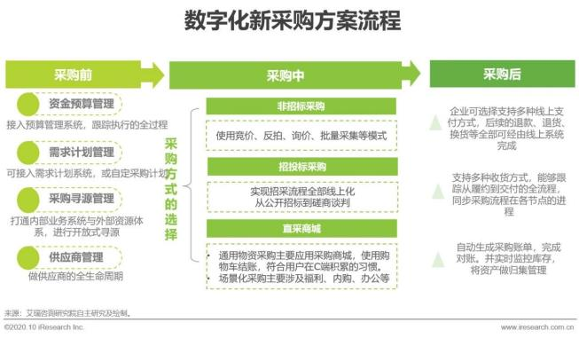
采购与采购管理定义
采购的定义
  采购是指企业在一定的条件下从供应市场获取产品或服务作为企业资源，以保证企业生产及经营活动正常开展的一项企业经营活动。生产企业的生产，是以采购作为前提条件的。
采购管理的定义
  采购管理是指为保障企业准时地获得物资或服务，对采购各环节进行计划、组织、协调与控制的管理活动，以确保采购计划能够顺利实现。
图2-2 数字化采购作业流程（来自艾瑞咨询研究院）

Slide 8
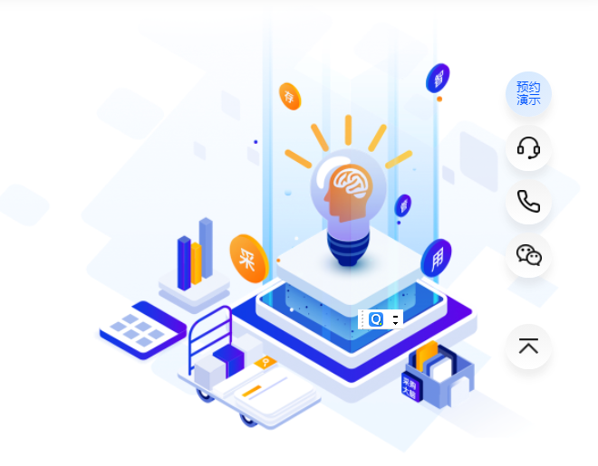
采购的含义
采购概念的基本认识可分为以下几个方面
  采购是从资源市场获得资源的过程
  采购是一项复杂的商业活动
  采购既是一个商流过程，又是一个物流过程
  采购存在“利润杠杆效应”
  采购能够以间接方式提高企业竞争力
  数字化采购强调全流程数字化

Slide 9
采购分类
以采购方法分类
以采购方式分类
按采购对象分类
以采购时间分类
以采购执行方式分类
以决定采购价格方式分类
以采购实践目标分类

Slide 10
采购经理与采购员的职责
采购经理职责
  制定下一个财年的采购计划
  维护现有供应商关系，保证稳定的供货
  新供应商的开发
  制定年度降价计划
  制定供应商评分机制
  降低采购成本
  负责本部门员工的管理
  协调企业内部和外部供应商的沟通事宜
采购员职责
  创建新数据信息
  原材料采购品价格维护和定期更新
  根据需求和库存情况，制定采购计划
  创建采购订单，发送给供应商
  确认交货期跟踪订单交货情况及物流情况
  解决问题
  监督供应商交货表现
  安排、跟踪供应商货款支付情况

Slide 11
采购方式
集中采购的定义
  指在专门机构统一领导下将各级各部门列入集中采购范围的采购项目交由专业采购机构统一组织采购。
集中采购的模式
  集中订货、分开收货、集中付款模式。
  集中采购后调拨模式。
集中采购的优点
  控制采购成本
  避免采购管理上的重复劳动
  降低的运输成本
  减少企业内部的各部门及单位的竞争和冲突
  能够建立稳定可靠的供应网络
  提高产品的标准化水平
集中采购的缺点
  缺乏分散采购的灵活、快速和简便等特点
  容易造成库存成本增加从而占用流动资金
  采购与需要脱节
  保管损失增加，保管水准要求增高
  容易挫伤基层的积极性、使命感和创新精神

Slide 12
采购方式
分散采购的定义
  分散采购是指由各预算单位自行开展采购活动的一种采购组织实施形式
分散采购作业流程
  企业下属单位的生产研发人员根据生产、科研、维护、办公的需要，填写请购单。
  由基层主管审核、签字。
  到指定财务部门领取支票或汇票、现金。
  然后到市场或厂家购买、进货、检验、领取或核销、结算即可。
分散采购的优点
  能适应不同地区的市场环境变化
  对市场反应灵敏，补货及时，购销迅速
  提高一线部门的积极性，提高士气
  要求其对整个经营业绩负责
分散采购的缺点
  人员费用较高
  采购过程中容易出现舞弊现象
  难以实施统一促销活动
  难以获得大量采购的价格优惠

Slide 13
采购方式
联合采购的定义
  指对同一产品或服务有需求的许多买方在相互合作的条件下合并各自需求以一个购买方的形式向供应商统一订货，用以扩大采购批量，达到降低采购价格或者降低采购成本的目的
联合采购的优点
  统筹供需，建立产销秩序
  降低采购成本
  减少中间环节
  促进同业合作，达成经济外交
联合采购的缺点
  采购作业手续复杂，主办单位需要大费周章
  采购时机与条件未必能配合个别需求
  造成联合垄断

Slide 14
采购方式
招标性采购的定义
  指通过招标的方式，邀请所有潜在的供应商参加投标，采购单位通过某种事先确定并公布的标准从所有投标中评选出中标供应商，并与之签订合同的一种采购形式
招标性采购的方式
  公开招标采购
  邀请招标采购
  竞争性谈判采购
  询价采购
  单一来源采购

Slide 15
02
工作任务
编制采购计划 寻找供应商 签订采购合同 采购绩效评估

Slide 16
工作任务一 编制采购计划
工作任务要求
  某线上体育用品公司拟采购1000副高档乒乓球拍的配件，包括底板、胶皮、海绵和拍套，海绵与胶皮在客户购买之后粘贴或发送给客户自己粘贴，胶皮有正胶、反胶和长胶三种类型，高档乒乓球售价定为700元，请据此编制采购计划

Slide 17
工作任务二 寻找供应商
工作任务要求
  工作任务一中线上体育用品公司需要从市场寻找底板、胶皮、海绵和拍套四种配件的供应商，4名学生一组，每位学生为其中一种配件寻找供应商，供应商可从1688、慧聪网、环球资源网等B2B网站上查找，根据找到的信息制作供应商卡片5张，并确定供应商选择标准，制作供应商评价表

Slide 18
工作任务三 签订采购合同
工作任务要求
  工作任务二中每位学生为线上体育用品公司寻找一种配件供应商，制作5张供应商卡片，从中选择一家为拟合作供应商，要求与拟合作供应商展开商业谈判，两人一组，仔细洽谈合同条款，谈判完成后双方签署采购合同

Slide 19
工作任务四 采购绩效评估
工作任务要求
  工作任务一中线上体育用品公司采购过程均匀分成5个批次送货，胶皮供应商逾期1次，海绵供应商供货不足1次，缺货50个，其他供应商均按时按量交货，在销售1000副高档乒乓球拍过程中有60只乒乓球拍因质量问题退货，其中有40张胶皮和50张海绵出现破损，20只底板不平整，参考采购绩效评估指标，衡量本次采购的绩效

Slide 20
工作任务四 采购绩效评估
成本评估指标
  采购成本降低额
    采购成本降低额（pc）是指本年度各产品采购量与采购单价差额乘积之和，计算公式为：
  采购成本降低率
    采购成本降低率（pr）是指本年度各产品采购量与采购单价差额乘积之和与本年度各产品采购量与上年度采购单价乘积之和的比值，计算公式为：

Slide 21
工作任务四 采购绩效评估
质量评估指标
  质量合格率
    质量合格率为p，计算公式为:
  质量退货率
    质量退货率（rr）是指因质量问题退货的数量占总交货数量的比率，计算公式为
  交货差错率
    交货差错率（de）是指一段时间内交货差错量与总交货量的比值，计算公式为：
  交货破损率
    交货破损率（db）是指一段时间内交货破损数量占总交货量的比例，计算公式为：

Slide 22
工作任务四 采购绩效评估
交付评估指标
  交货准时率
    交货准时率（dt）是指准时交货的次数与总交货次数之比，计算公式为:
  平均交付期
    交期是指从企业向供应商发出采购订单开始到收到供应商产品为止的时间段，计算公式为：

Slide 23
工作任务四 采购绩效评估
交付评估指标
  供货满足率
    供货满足率（ss）是指一定时间内实际完成供货量与应当完成供货量的比值，计算公式为：
  缺货率
    缺货率（rs）是指一定时间内实际未完成供货量与应当完成供货量的比值，计算公式为：

Slide 24
采购绩效评估案例
表2-4 ××电商企业采购绩效评估指标
一级指标 | 二级指标 | 权重 | 责任部门 | 保底值 | 目标值 | 考核频率 | 备注
成本 | 采购成本降低额（万元） |  | 财务部 |  |  | 季度
 | 采购成本降低率（%） |  | 采购部 |  |  | 季度
质量 | 产品合格率（%） |  | 质检部 |  |  | 月度
 | 质量退货率（%） |  | 销售部 |  |  | 季度
 | 交货差错率（%） |  | 采购部 |  |  | 月度
 | 交货破损率（%） |  | 采购部 |  |  | 月度
交付 | 交货准时率（%） |  | 采购部/生产部 |  |  | 月度
 | 平均交付期（天） |  | 采购部 |  |  | 季度
 | 供货满足率（%） |  | 采购部/生产部 |  |  | 月度
 | 缺货率（%） |  | 采购部/生产部 |  |  | 月度
付款 | 平均付款周期（天） |  | 财务部 |  |  | 半年度
库存 | 库存周转率（天） |  | 物流部 |  |  | 半年度
其他 | 入库及时率（%） |  | 物流部 |  |  | 半年度
 | 采购工作量（次） |  | 采购部 |  |  | 月度

Slide 25
03
实践应用
亿看数字化采购管理系统操作

Slide 26
实践应用一 亿看数字化采购管理系统操作
实践内容
  先了解亿看ERP（https://www.ecount.cn）
  和数字化采购流程，然后在数字化采购管理系统上完成一笔采购订单的操作
应用步骤
  了解亿看ERP（https://www.ecount.cn）
  了解数字化采购流程
  填写采购申请单
  审批后编制采购计划
  制作采购订单
  输入采购入库单
  查看供应商对账单
  绘制采购入库明细报表。了解戴尔公司的网络直销模式

Slide 27
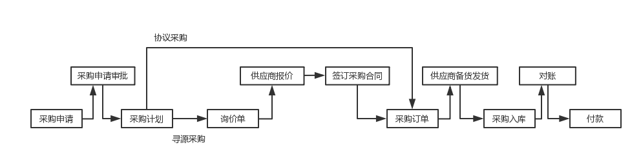
实践应用一 亿看数字化采购管理系统操作
  数字化采购流程
  企业数字化采购在亿看平台上完成，其中寻源采购流程按照采购申请单 → 采购计划 → 询价单 → 采购订单 → 采购入库 → 对账付款的顺序进行，如果是协议采购，则采购流程中没有询价单这个环节
图2-4亿看采购管理流程

Slide 28
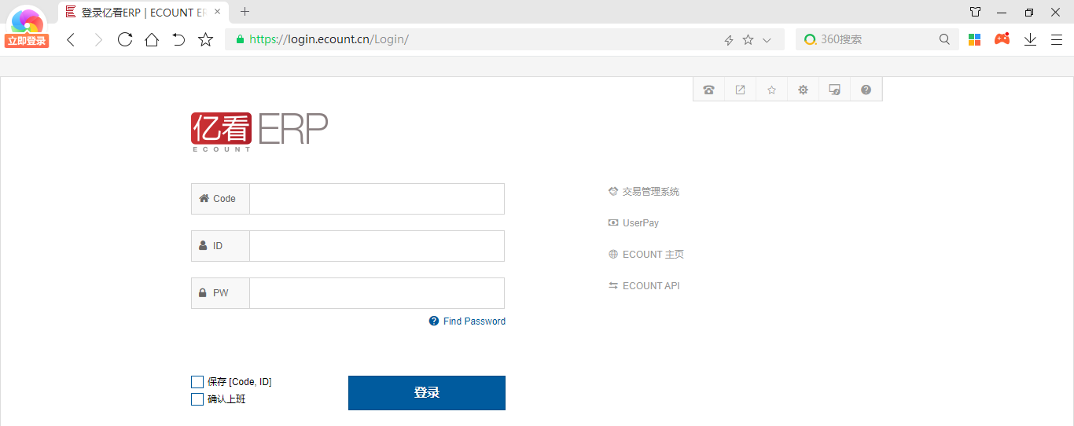
实践应用一 亿看数字化采购管理系统操作
  登录亿看ERP平台，登录账号可向平台客服申请免费试用账号。
图2-5 亿看ERP

Slide 29
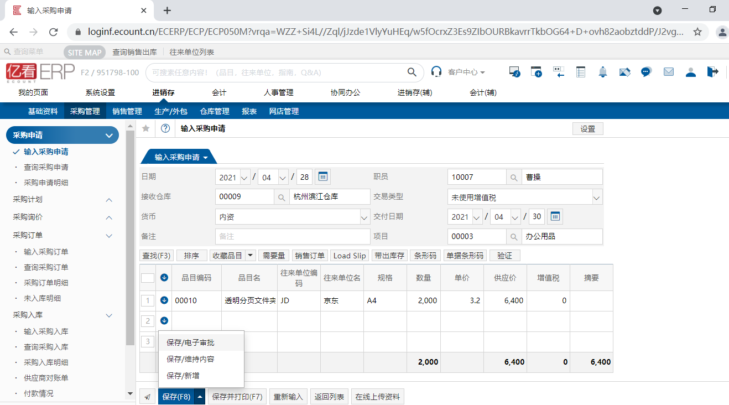
实践应用一 亿看数字化采购管理系统操作
  在进销存频道的采购管理栏目，首先采购需求部门提出采购申请，发送给采购部，保存时选择“保存/电子审批”
图2-5 输入采购申请

Slide 30
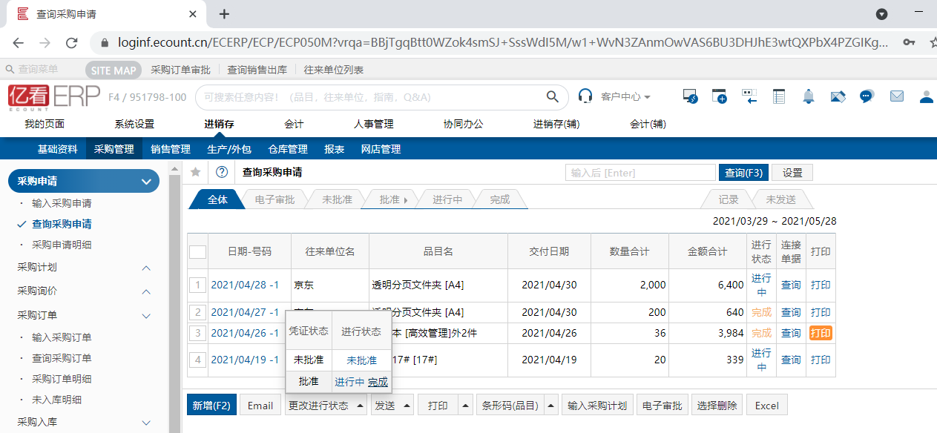
实践应用一 亿看数字化采购管理系统操作
  采购部收到采购申请单后，先核对采购项目结余资金，然后核对当前库存，再审批是否进行采购。采购申请审批在协同办公频道的个人审批箱里操作，也可在进销存频道下查询采购申请的电子审批里面做快速审批
图2-6 采购申请审批

Slide 31
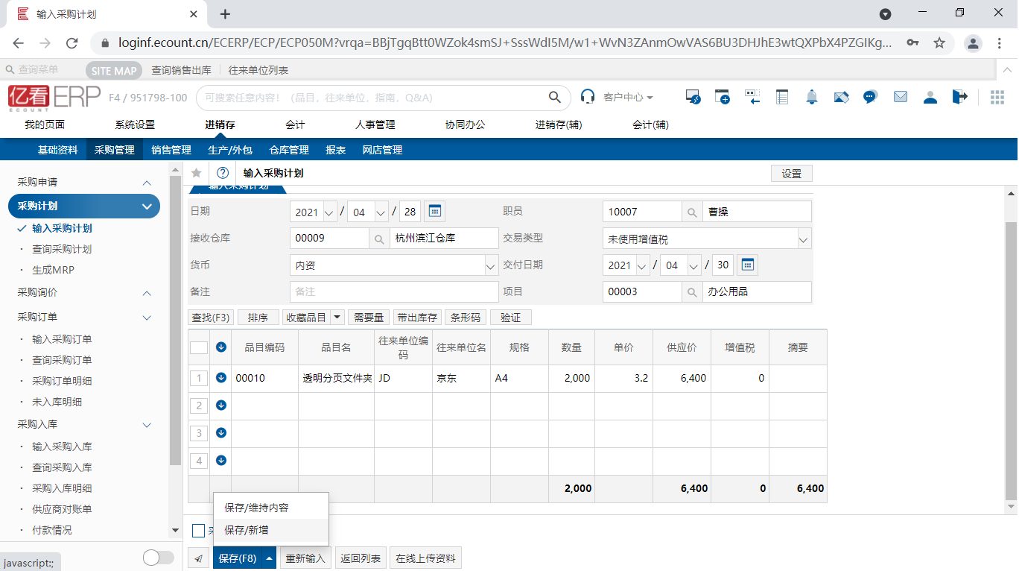
实践应用一 亿看数字化采购管理系统操作
  采购申请审批之后，采购员就可以制定采购计划，如图2-7所示，经采购经理同意后进入采购实施环节。本次采购如果属于寻源采购，则进入询价单环节；如果属于协议采购，则直接进入采购订单环节。在制定采购计划的过程中，需要考虑 BOM, 持有库存, 安全库存数量等因素。采购计划详细内容可以直接输入，也可从采购申请里导入，保存时选择“保存/新增”
图2-7输入采购计划

Slide 32
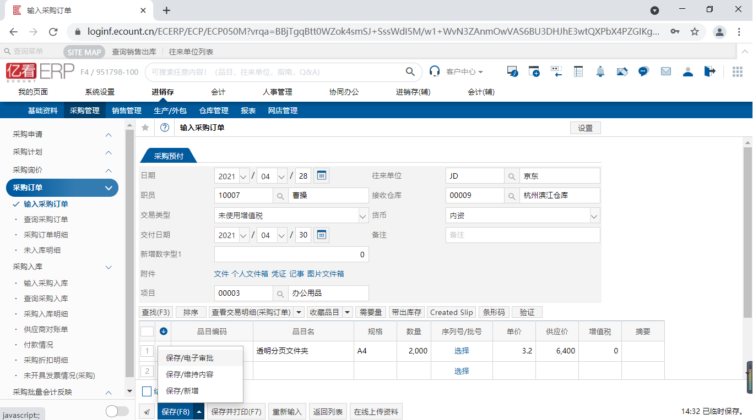
实践应用一 亿看数字化采购管理系统操作
寻源采购需要采购员制作询价单，发给符合条件的供应商，供应商报价，经双方协商谈判后签订采购合同，进入采购订单环节。协议采购需要采购员制作采购订单，发送给供应商，如图2-8所示。供应商收到采购订单后按照采购合同或采购协议要求配货发货。在采购订单里可以查看 BOM, 销售订单, 采购计划, 询价单明细，并可输入采购订单中。采购订单填好后，点击“保存/新增”进行保存。企业可为供应商建立子账号，指定权限查看本公司产品的采购订单
图2-8 输入采购订单

Slide 33
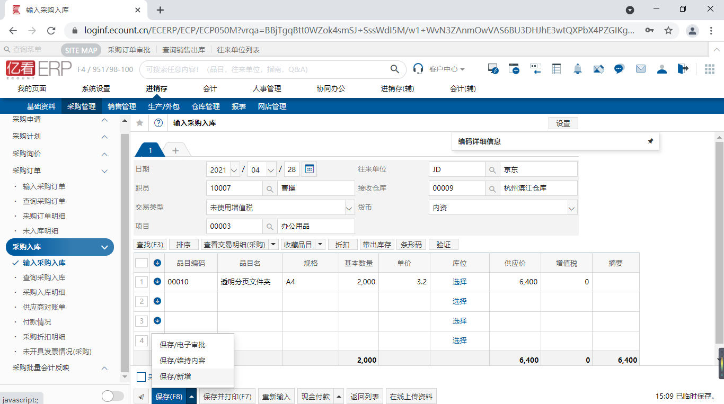
实践应用一 亿看数字化采购管理系统操作
  采购货物入库。供应商将采购的品目送达采购方指定仓库，仓管员核对采购单验收入库，填写采购入库单，如图2-9所示。在采购订单界面可以查看采购订单和采购订单内容并应用。输入采购订单后，可以通过产生会计采购发票并反映金额至会计账簿。输入采购订单时，输入的品目库存数量增加，对供应商的应付账款也会增加
图2-9输入采购入库单

Slide 34
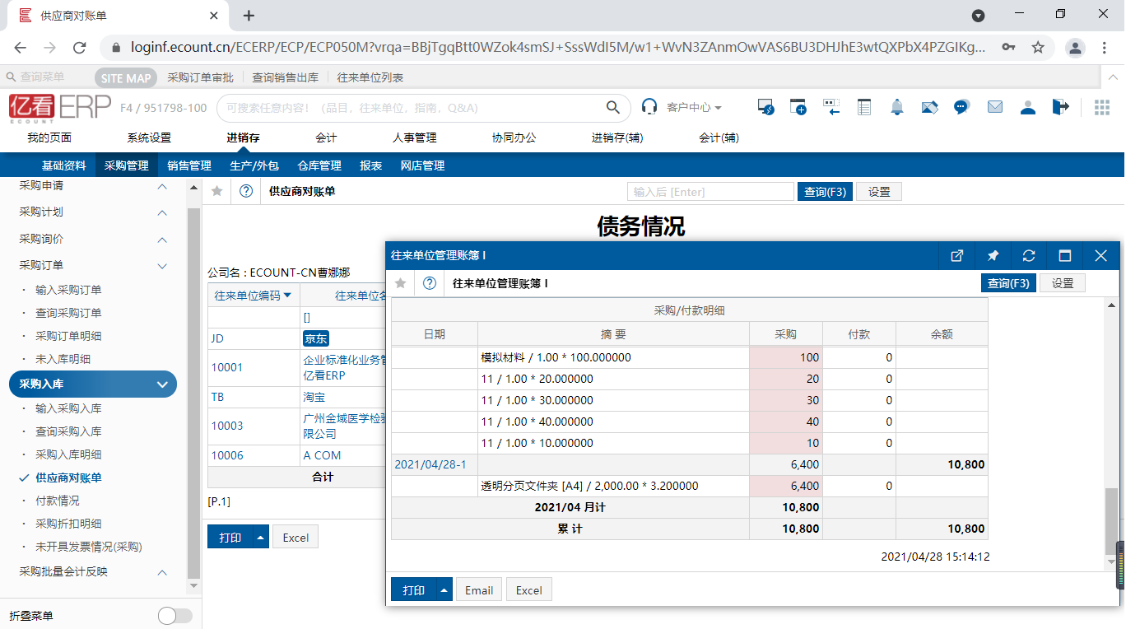
实践应用一 亿看数字化采购管理系统操作
  采购方与供应商对账后，财务部按采购合同或采购协议规定支付货款。供应商对账单如图2-10所示
图2-10 供应商对账单

Slide 35
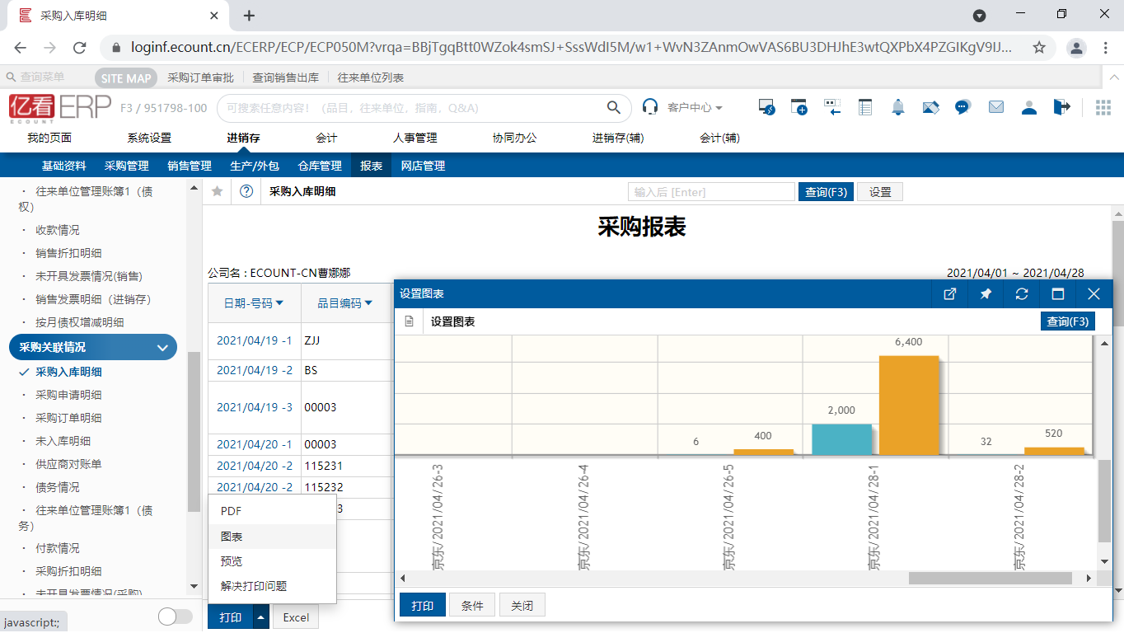
实践应用一 亿看数字化采购管理系统操作
  绘制采购报表。在进销存频道的报表栏目，可以绘制月采购合计表，查询特定日区间按月显示各往来单位采购合计金额，显示方式可以是表格，也可以是图表。点击打印按钮的小三角，选择图表即绘制采购合计金额的图表，如图2-11所示
图2-11采购报表

Slide 36
04
任务拓展
数字化采购平台对比分析 MRO采购方案设计

Slide 37
任务拓展一 数字化采购平台对比分析
任务背景
  在企业数字化转型中，采购数字化一直以其敏捷响应、全网寻源、无接触等特点，成为了众多企业复工复产物资保障的管理首选。如今企业采购数字化转型积极性高涨，国内采购数字化供应商也层出不穷。但事实上，数字化采购远不止是把交易转移到线上那么简单。
  为了更全面地观察中国采购数字化市场的行业生态，爱分析通过两个月的榜单征集、深度访谈与调研，同时结合自身在采购数字化领域三年多的研究和调研积累，从甲方视角出发，根据综合实力、历史服务记录（Track Record）、产品与服务、销售与定价、客户成功及产品战略六个评价标准对采购数字化厂商进行综合评价，推出了中国首份数字化采购榜单。
  在这份榜单中，既可以看到京东企业业务、1688大企业采购等互联网巨头的身影，也可以看到甄云科技、友云采这样专注企业市场的服务商，还有如找煤网这样专注垂直领域的采购平台。

Slide 38
任务拓展一 数字化采购平台对比分析
任务内容
  以京东企业购（https://b.jd.com）与1688大企业采购（https://go.1688.com/）为例，对比分析两个采购平台提供的采购方式、采购服务、商品类别、采购流程、采购平台功能、数据分析功能、采购商入驻条件、供应商入驻条件、服务价格、物流方式、送货时限等，并分析各自的优势与劣势

Slide 39
任务拓展一 数字化采购平台对比分析
任务要求
  本任务是一个自主学习型任务，要求学生一边学习一边自主完成，两个同学一组，时间为三天，撰写《京东企业购与1688大企业采购对比分析报告》，字数不限，要求分析到位，格式规范，条理清晰

Slide 40
任务拓展二 MRO采购方案设计
任务背景
  MRO是英文Maintenance Repair and Operations的缩写，指工厂或企业对其生产和工作设施、设备进行保养、维修，保证其运行所需要的非直接生产性物料，这些物料可以是用于设备保养、维修的备品备件，也可以是保证企业正常运行的相关设备、耗材等，是一般不进入最终产品的零件和物品。在物流管理中，MRO占据了较大份额，有时甚至在采购整体材料和服务中处于非常关键的部分，对众多企业来说都是一项重要支出
  MRO供应市场比较分散，供应商数量众多，采购单价与总价均较小，采购品种繁多且零散。和直接生产的物料采购相比，MRO采购最大的特点就是不确定性

Slide 41
任务拓展二 MRO采购方案设计
任务内容
  以学习者所在单位为例，了解本单位当前的MRO采购方式、采购流程、采购商品品类、采购规模、采购交付期、采购员和各部门负责人对采购的满意度，再基于数字化采购的原理与方法设计本单位新的MRO采购方案，允许采用现有的数据化采购平台，需要说明新方案与原方案相比哪些方面得到改进，方案字数不限

Slide 42
任务拓展二 MRO采购方案设计
任务要求
  本任务是一个自主学习型任务，要求学生一边学习一边自主完成，两个同学一组，时间为三天，撰写《×××单位MRO采购方案》，字数不限，要求方案设计合理，高效实用，格式规范，条理清晰

Slide 43
欢迎指导

